Slide 1



UDP通信
/地衣智能套件/

Slide 2

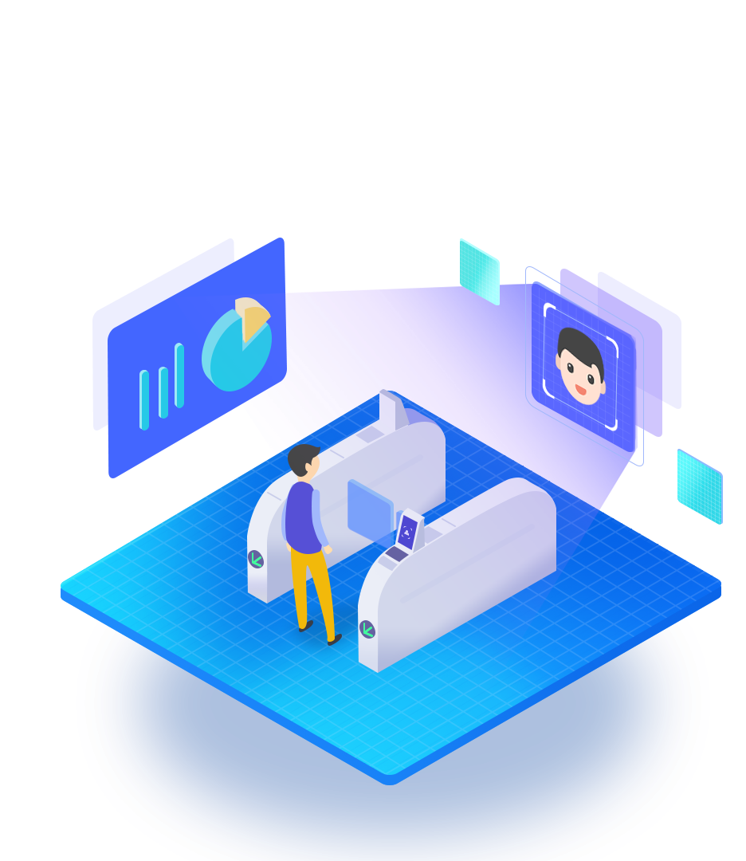
1
/认识UDP/
2
/过程分析/
3
/动手实践/
4
/调试与演示/

Slide 3

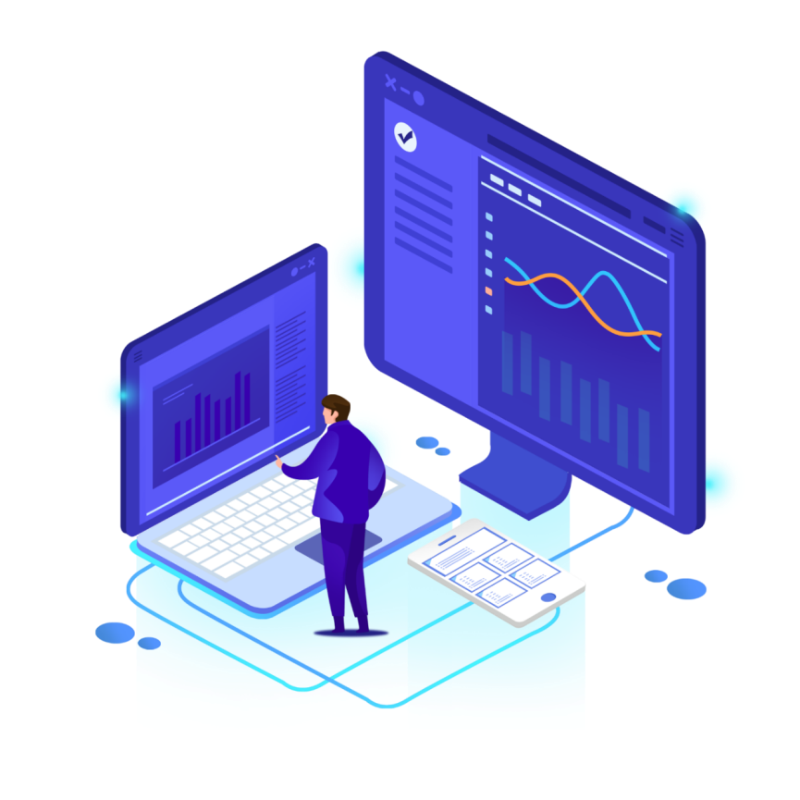
Part one
/认识DUP/

Slide 4
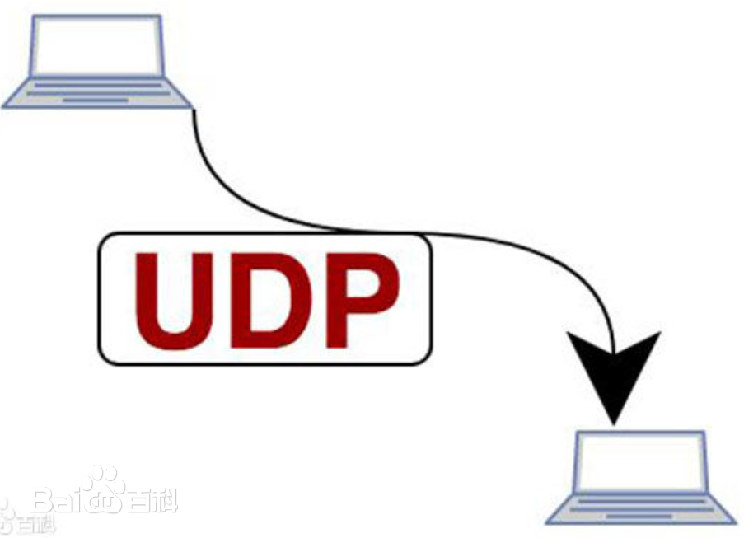
/认识UDP/
UDP是工作在OSI（开放系统互连，Open Systems Interconnection）模型中传输层的协议。它使用IP作为底层协议，是为应用程序提供一种以最少的协议机制向其他程序发送消息的协议。UDP通信是基于网络的数据传输方式，它依赖于网络连接来实现数据的发送和接收。

Slide 5
Part two
/过程分析/

Slide 6
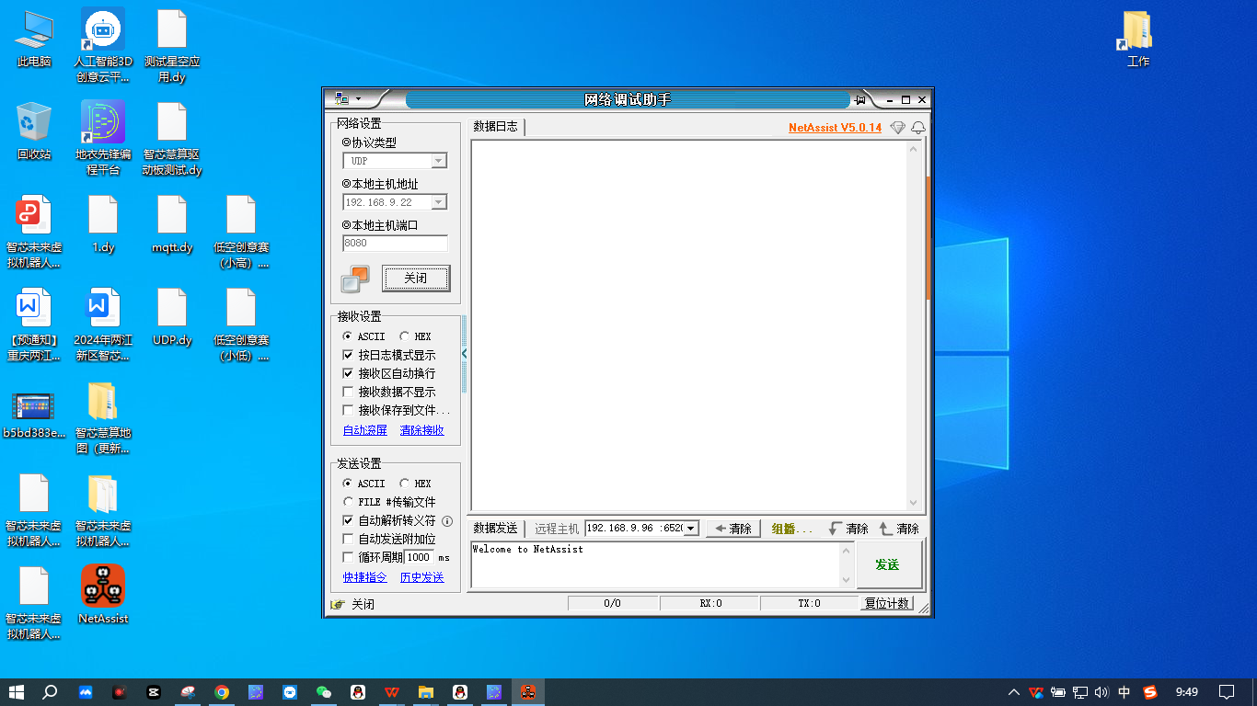
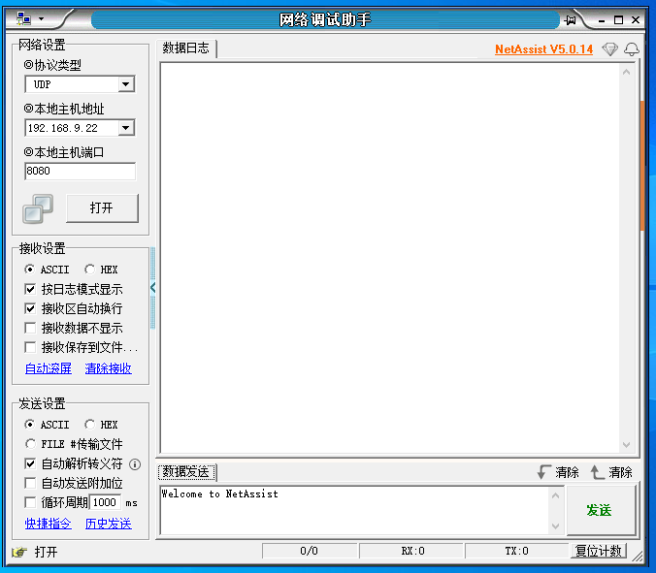
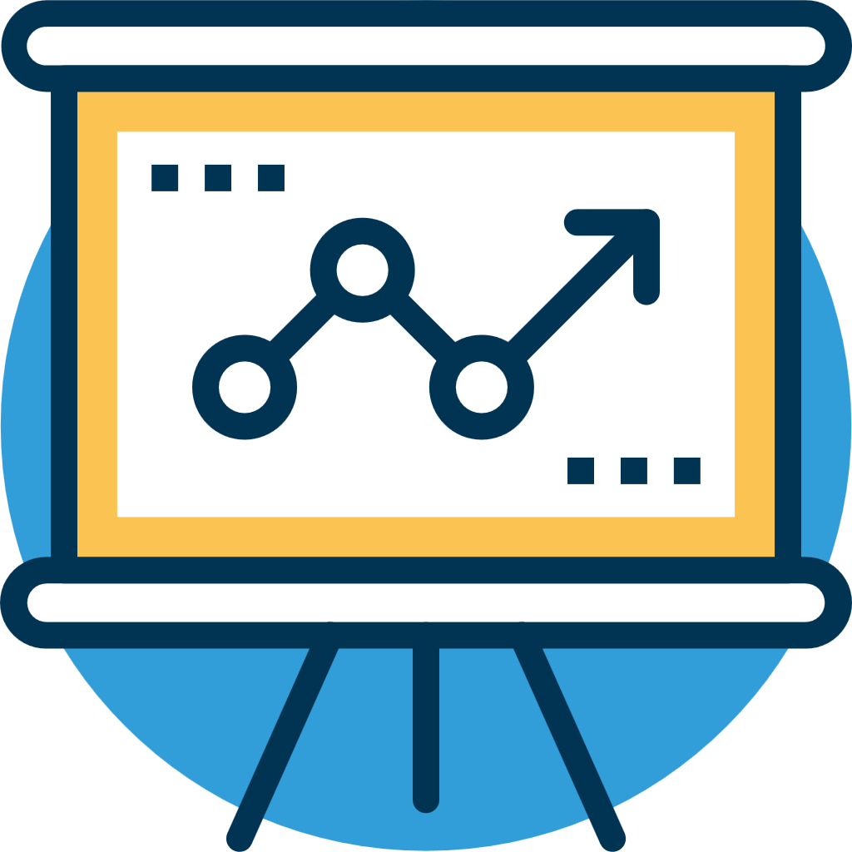
/过程分析/
首先，电脑端打开UDP软件助手。

Slide 7
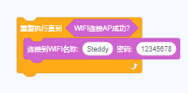
/过程分析/
其次，设备端连接WiFi。
可连接WiFi及密码

Slide 8
/过程分析/
然后，向电脑端发送信息。
注意IP与端口号与电脑端一致

Slide 9
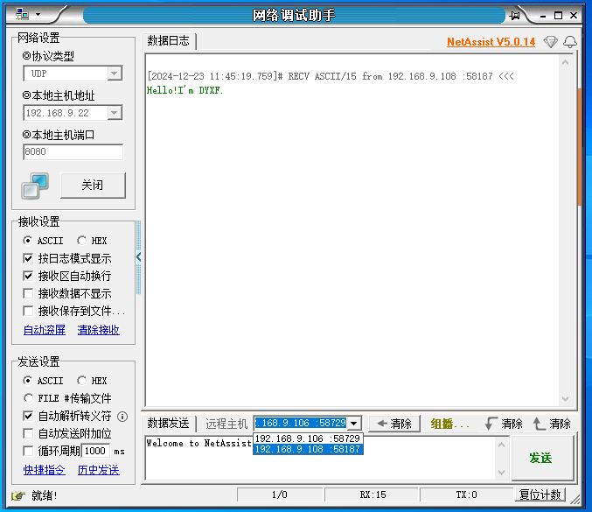
/过程分析/
最后，电脑端向设备发送信息。
注意选择与设备一致的端口

Slide 10
Part three
/动手实践/

Slide 11
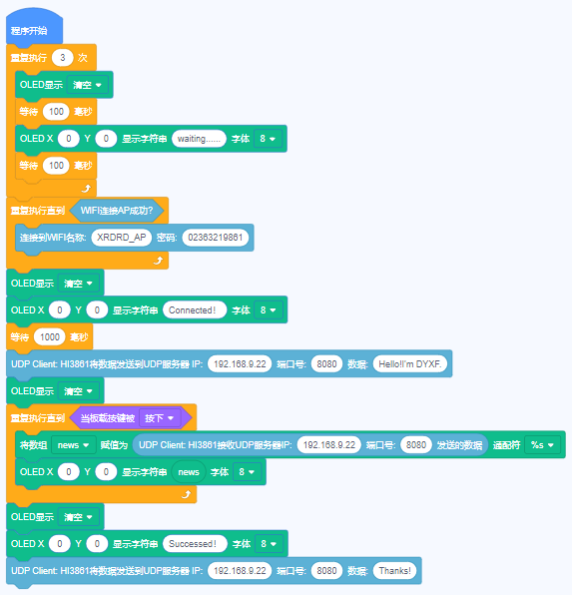

/动手实践/
参考程序

Slide 12
Part four
/调试与演示/

Slide 13
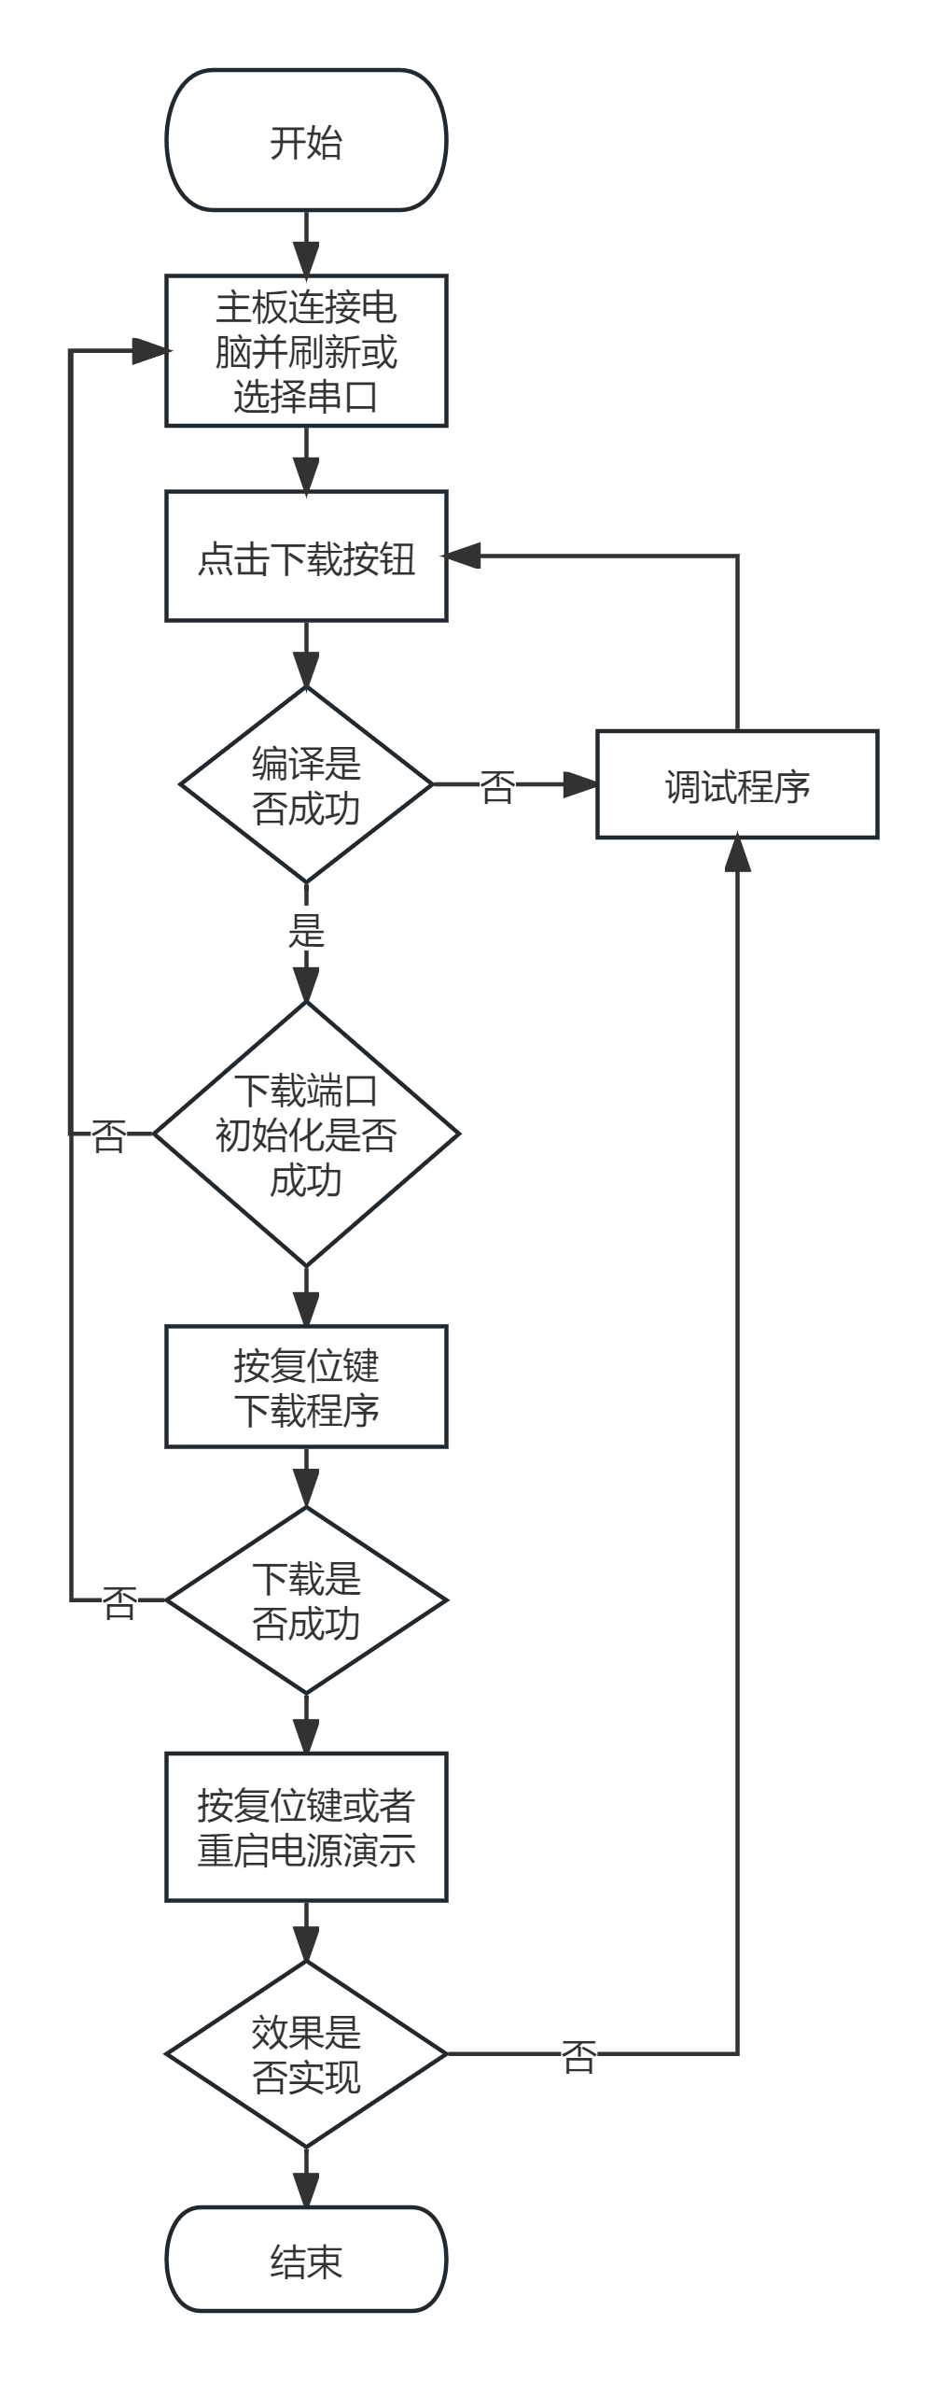

/调试与演示/
调试与演示流程如图所示。

Slide 14
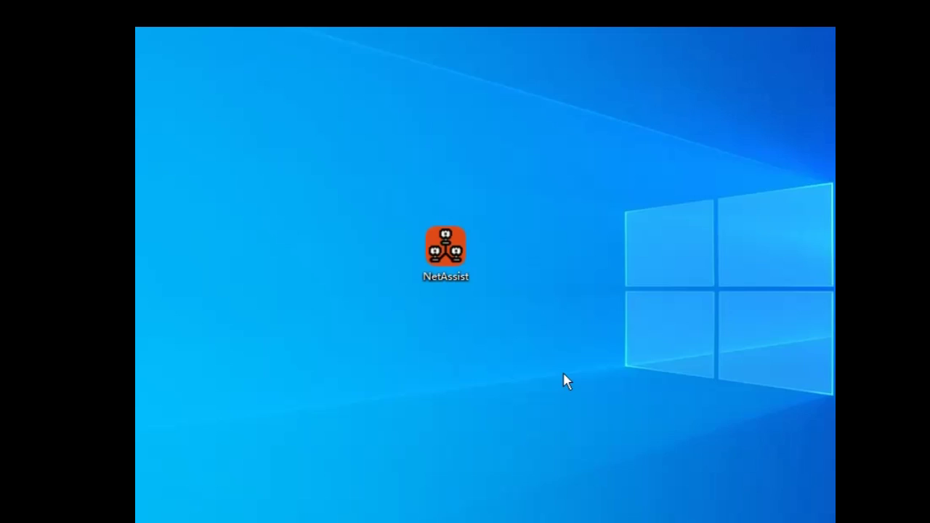
/调试与演示/
演示效果视频

Slide 15
下节课见

